Slide 1

Rice Management System: A C# WinForms Solution
This presentation introduces our comprehensive Rice Management System, developed in C# WinForms. Designed for efficiency and ease of use, it streamlines the entire rice business process from inventory to sales.
BC00652 NGUYEN HOANG THANG
Notes:
Hello các bạn và thầy hôm nay mình thiết trình về Hệ thống quản lý lúa gạo: WinForms
Bài thuyết trình này giới thiệu Hệ thống Quản lý Gạo toàn diện của chúng tôi, được phát triển trên nền tảng C# WinForms. Được thiết kế để đạt hiệu quả và dễ sử dụng, hệ thống này hợp lý hóa toàn bộ quy trình kinh doanh gạo, từ quản lý kho đến bán hàng.

Slide 2
System Overview: Streamlining Your Rice Business
Inventory Management
Sales & Invoicing
Efficiently track all rice varieties, quantities, and pricing in your warehouse.
Generate and manage sales invoices, ensuring accurate transactions.
Customer & Supplier Relations
Employee & Access Control
Maintain detailed records for both customers and key suppliers.
Manage staff information, login credentials, and role-based permissions.
Our primary goals are to deliver automation, accuracy, and an intuitive user experience to support your operations.
Notes:
Tổng quan về hệ thống:
Tinh giản hoạt động kinh doanh gạo của bạn .
Quản lý hàng tồn kho.
Theo dõi hiệu quả tất cả các loại gạo, số lượng và giá cả trong kho của bạn.
Quan hệ khách hàng và nhà cung cấpLưu giữ hồ sơ chi tiết cho cả khách hàng và nhà cung cấp chính.Bán hàng & Lập hoá đơnTạo và quản lý hóa đơn bán hàng, đảm bảo giao dịch chính xác.Kiểm soát nhân viên và quyền truy cậpQuản lý thông tin nhân viên, thông tin đăng nhập và quyền dựa trên vai trò.Mục tiêu chính của chúng tôi là cung cấp khả năng tự động hóa, độ chính xác và trải nghiệm người dùng trực quan để hỗ trợ hoạt động của bạn.

Slide 3
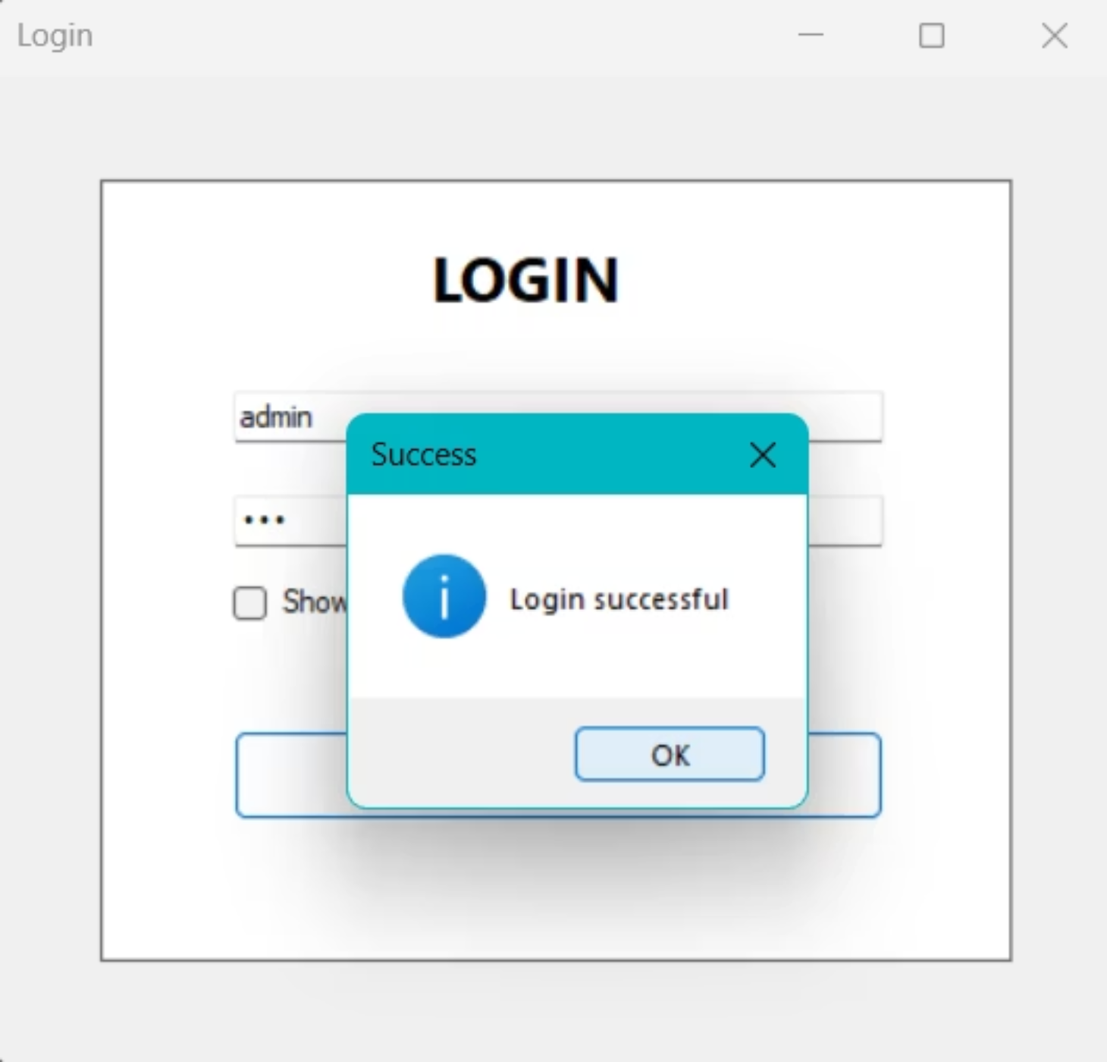
Secure Access: The Login Interface
User Authentication
Users input their unique username and password.
A convenient toggle button allows users to show or hide their password for security and ease of entry.
Successful login triggers a clear "Login Successful" notification.
Upon authentication, the system automatically redirects to the Main Form.
This interface ensures secure access while maintaining a user-friendly experience.
Notes:
Truy cập an toàn: Giao diện đăng nhập
Xác thực người dùngNgười dùng nhập tên người dùng và mật khẩu riêng của họ.Nút chuyển đổi tiện lợi cho phép người dùng hiển thị hoặc ẩn mật khẩu để bảo mật và dễ nhập.Đăng nhập thành công sẽ kích hoạt thông báo "Đăng nhập thành công".Sau khi xác thực, hệ thống sẽ tự động chuyển hướng đến Biểu mẫu chính.Giao diện này đảm bảo quyền truy cập an toàn trong khi vẫn duy trì trải nghiệm thân thiện với người dùng.

Slide 4
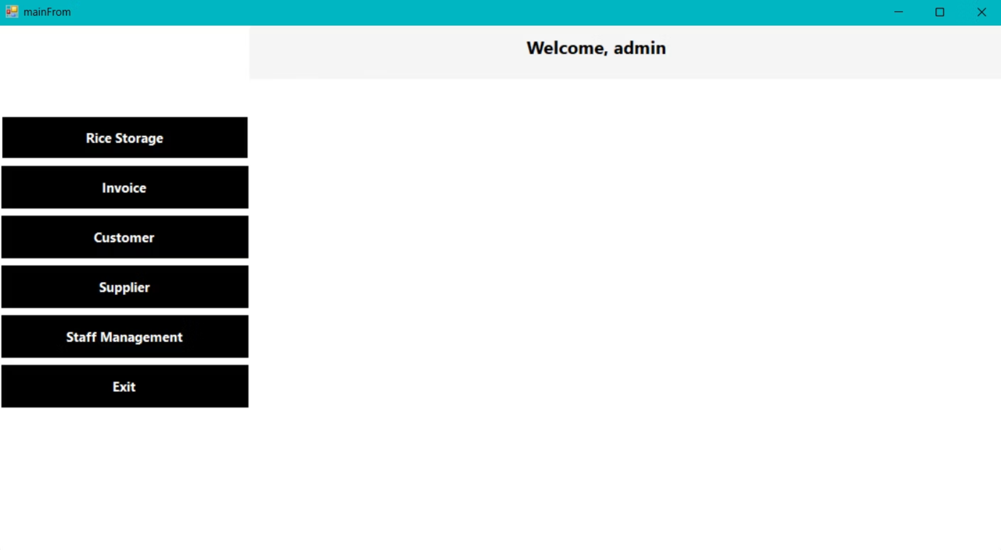
Main Form: Your Central Command Center
Intuitive Navigation
The Main Form provides a clear and welcoming entry point to the system.
A personalized "Welcome, Admin" message greets the logged-in user.
A well-organized left-hand menu provides quick access to all core functionalities.
The design prioritizes clarity, intuitive navigation, and ease of operation, putting essential tools at your fingertips.
Notes:
Biểu mẫu chính: Trung tâm chỉ huy trung tâm của bạn
Điều hướng trực quanBiểu mẫu chính cung cấp điểm vào hệ thống rõ ràng và thân thiện.Tin nhắn "Chào mừng, Quản trị viên" được cá nhân hóa sẽ chào đón người dùng đã đăng nhập.Menu bên trái được sắp xếp hợp lý giúp truy cập nhanh vào tất cả các chức năng cốt lõi.Thiết kế ưu tiên sự rõ ràng, khả năng điều hướng trực quan và dễ vận hành, cung cấp các công cụ thiết yếu ngay trong tầm tay bạn.

Slide 5
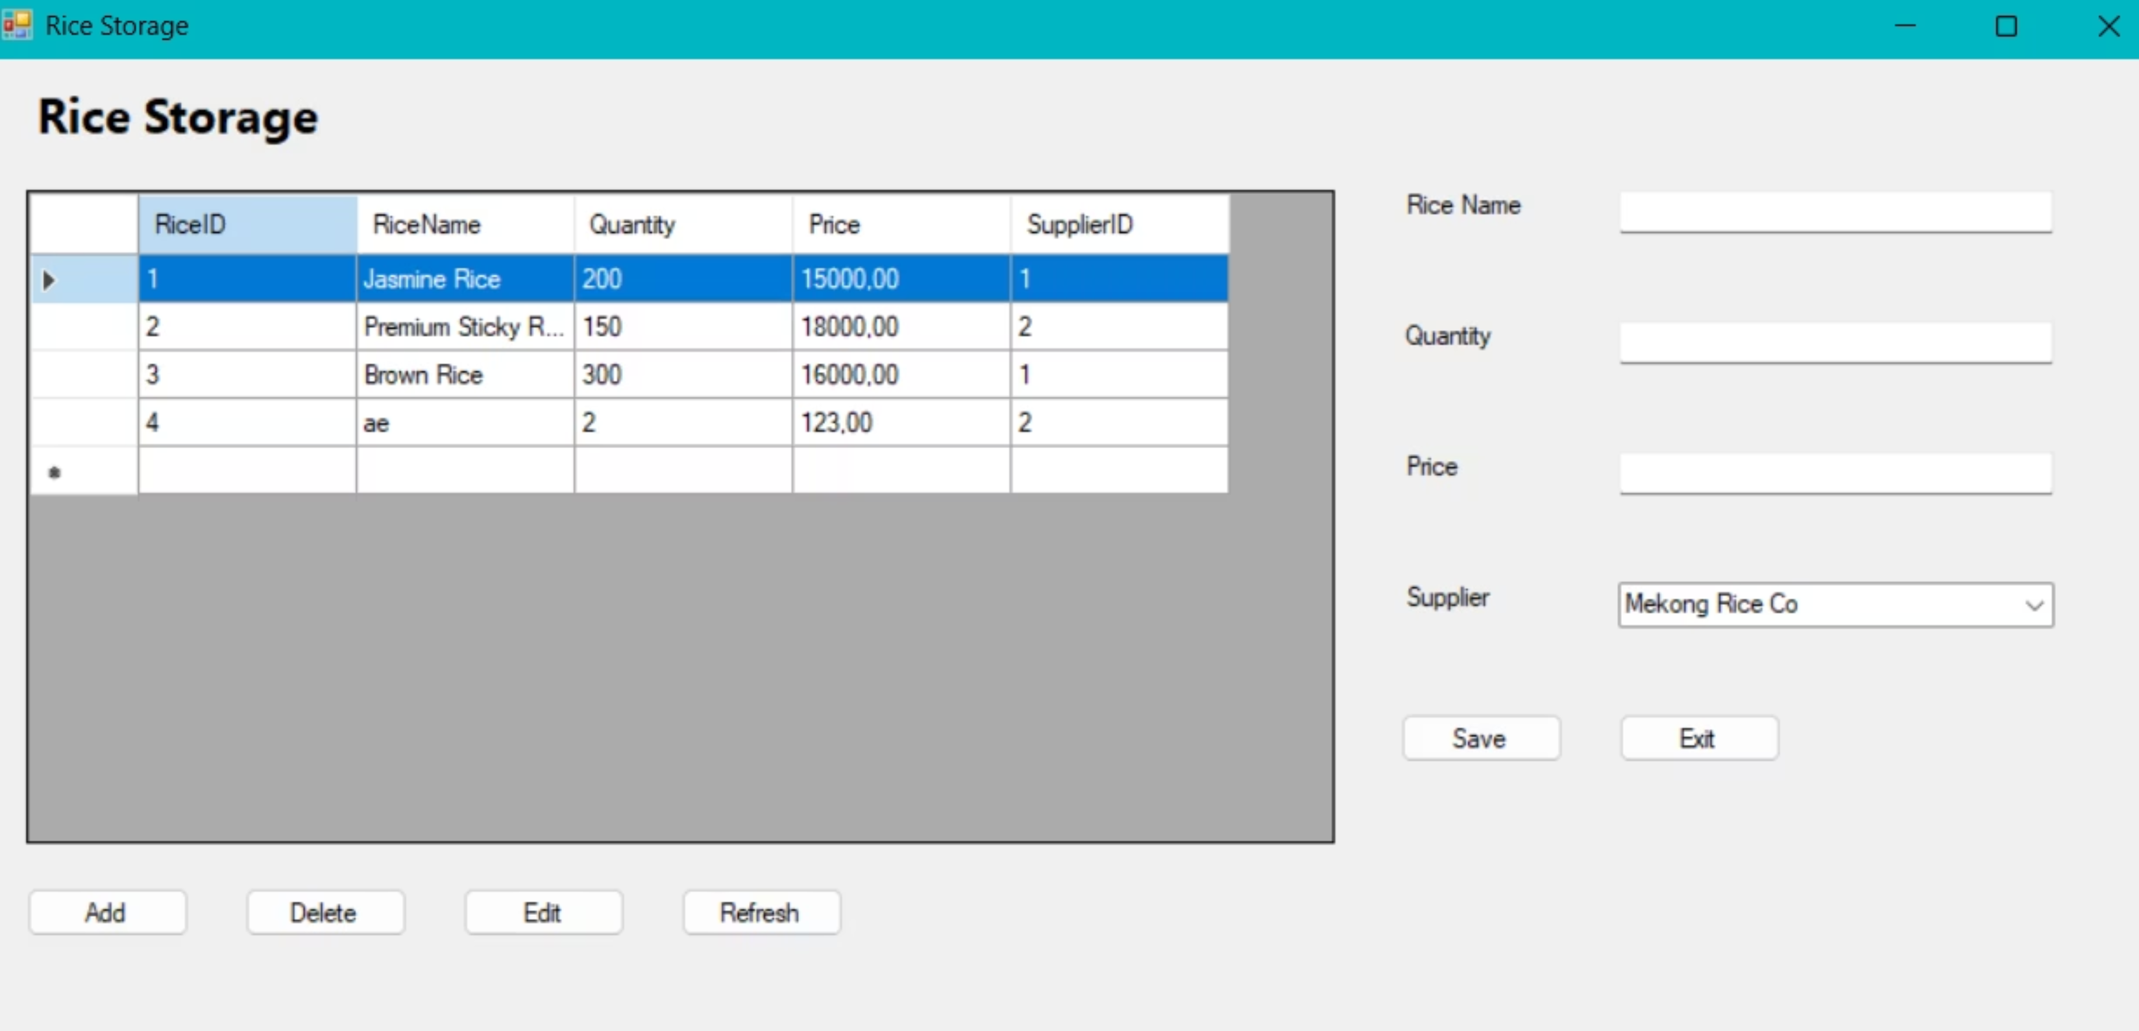
Rice Storage: Comprehensive Inventory Control
The Rice Storage module is your dedicated hub for managing all rice inventory details. This critical screen ensures accurate stock levels and efficient warehouse operations.
Notes:
Bảo quản gạo: Kiểm soát tồn kho toàn diện
Mô-đun Lưu trữ Gạo là trung tâm chuyên dụng để quản lý tất cả thông tin chi tiết về kho gạo. Màn hình quan trọng này đảm bảo mức tồn kho chính xác và hoạt động kho hiệu quả

Slide 6

Dynamic Inventory Management Actions
Add New Stock
Edit Information
Effortlessly input details for new rice arrivals into your inventory.
Update existing rice details, including quantity, price, or supplier information.
Delete Records
Refresh Data
Remove outdated or incorrect rice entries to maintain data accuracy.
Instantly update the display to reflect the most current inventory status.
Save Changes
Cancel Operation
Commit all modifications to the database, ensuring data persistence.
Discard any unsaved changes and revert to the previous state.
Notes:
Hành động quản lý khoảng không quảng cáo động
Thêm hàng mới
Chỉnh sửa thông tin
Xóa bản ghi
Làm mới dữ liệu
Lưu thay đổi
Hủy thao tác

Slide 7
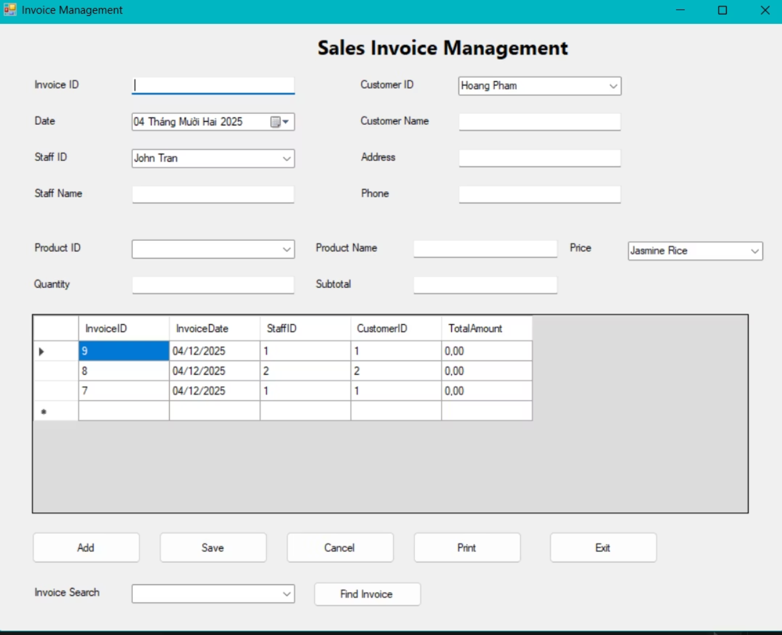
Invoice Management: Streamlined Sales Processing
Effortless Billing
Our Invoice module simplifies the sales process, allowing for quick and accurate transaction handling.
Create New Invoices: Initiate new sales records with ease.
Customer Selection: Quickly select registered customers to associate with the sale.
Rice Product Choice: Choose specific rice varieties from inventory for sale.
Automatic Total Calculation: The system automatically computes the total amount due.
Save & Print: Finalize and print invoices for customer records.
Notes:
Quản lý hóa đơn: Xử lý bán hàng hợp lý
Thanh toán dễ dàng
Mô-đun Involce của chúng tôi đơn giản hóa quy trình bán hàng, cho phép xử lý giao dịch nhanh chóng và chính xác.
Tạo hóa đơn mới
Lựa chọn khách hàng
Tính toán tổng tự động
Lưu và in

Slide 8
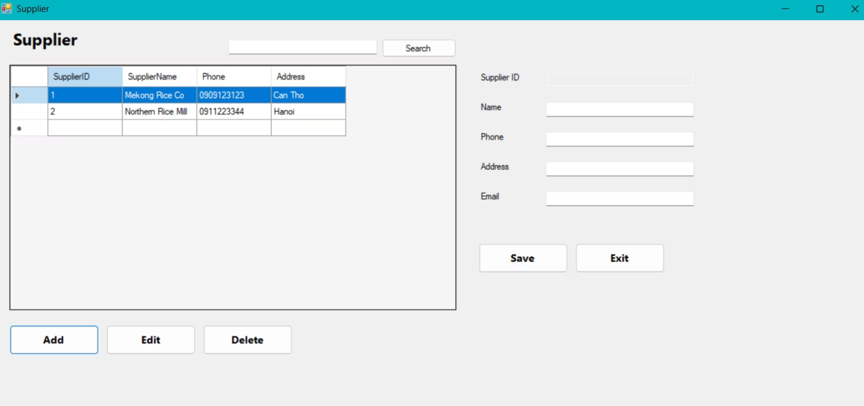
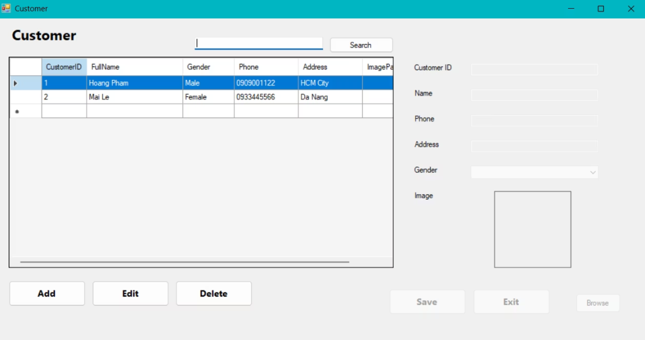
Key Relationships: Customers & Suppliers
Customer Management
Store detailed buyer information.
Supplier Management
Facilitate customer relationship management (CRM).
• Manages all essential information about rice suppliers. •Tracks procurement history and supplier performance. Ensures a reliable and stable supply chain for your business:
Enable quick customer lookup during invoice creation. Enhance customer satisfaction and repeat business.
Notes:
Mối quan hệ chính: Khách hàng và Nhà cung cấp
Quản lý nhà cung cấp
Quản lý khách hàng

Slide 9
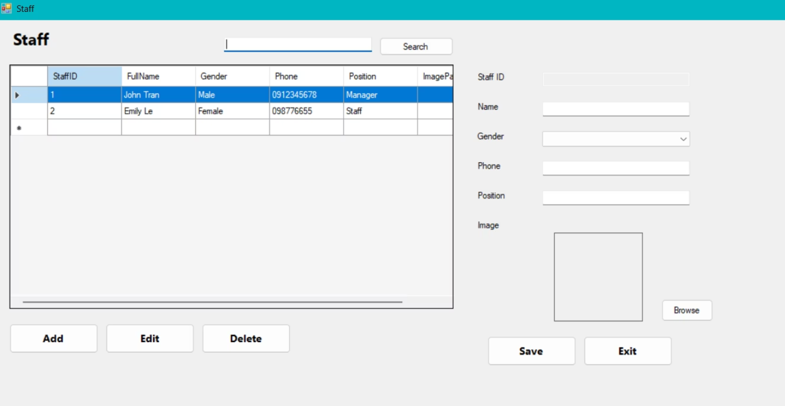
Staff Management: Empowering Your Team
Comprehensive Employee Oversight
The Staff Management module provides robust tools to handle your team effectively.
Employee Information: Securely store all relevant staff details.
Login Account Creation: Generate system access accounts for each employee.
Role-Based Permissions: Assign "Admin" or "Staff" roles to control system access and functionalities.
Activity Tracking: Monitor employee actions within the system for accountability and oversight.
Notes:
Quản lý nhân viên: Trao quyền cho nhóm của bạnGiám sát nhân viên toàn diện
Thông tin nhân viên
Tạo tài khoảng đăng nhập
Phân quyền dựa trên vai trò
Theo dõi hoạt động

Slide 10
System Advantages & Conclusion
Modern & User-Friendly Interface
Sleek design ensures intuitive navigation and ease of use.
Automated Sales Process
Streamlines transactions, reducing manual effort and potential errors.
Reduced Errors & Time Savings
Minimizes mistakes and significantly cuts down operational time.
Organized Data Storage
Ensures scientific and secure management of all business data.
Effective Inventory, Invoice & HR Management
Provides robust tools for core business operations.
The Rice Management System is an ideal solution for rice shops, agricultural distributors, or small enterprises aiming for operational excellence.
Notes:
Ưu điểm & Kết luận của hệ thống
Giao diện hiện đại và thân thiện với người dùngThiết kế đẹp mắt đảm bảo khả năng điều hướng trực quan và dễ sử dụng.Quy trình bán hàng tự độngHợp lý hóa các giao dịch, giảm thiểu công sức thủ công và các lỗi tiềm ẩn.Giảm thiểu lỗi và tiết kiệm thời gianGiảm thiểu sai sót và rút ngắn đáng kể thời gian vận hành.Lưu trữ dữ liệu có tổ chứcĐảm bảo quản lý khoa học và an toàn mọi dữ liệu kinh doanh.Quản lý hàng tồn kho, hóa đơn và nhân sự hiệu quả. Cảm ơn thầy và các bạn đã lắng nghe
Câu hỏi 1:
Hệ thống Quản lý & Bán Lúa giúp ích gì cho cửa hàng hoặc doanh nghiệp?
Trả lời: Hệ thống giúp quản lý kho lúa, hoá đơn, khách hàng và nhà cung cấp một cách tự động, giảm sai sót và tiết kiệm thời gian so với ghi chép thủ công.
Câu hỏi 2:
Tại sao cần có chức năng đăng nhập?
Trả lời: Đăng nhập giúp bảo mật hệ thống, ngăn người không có quyền truy cập, đồng thời phân quyền giữa admin và nhân viên.
Câu hỏi 3:
Chức năng quan trọng nhất trong hệ thống là gì?
Trả lời: Chức năng quan trọng nhất là Rice Storage, rét to ge vì nó quản lý toàn bộ thông tin lúa trong kho—gồm tên lúa, số lượng, giá và nhà cung cấp—ảnh hưởng trực tiếp đến bán hàng và nhập hàng.

